Slide 1
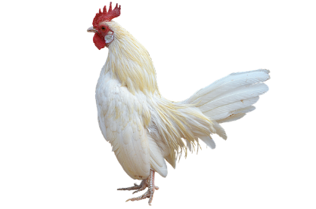

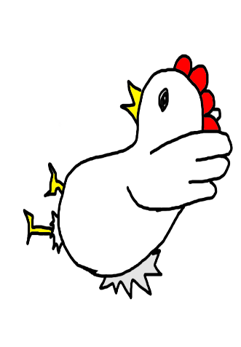
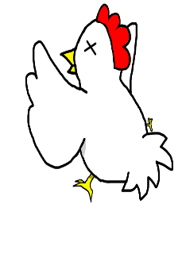


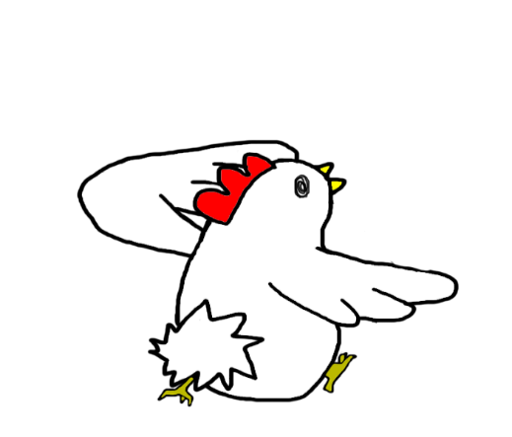
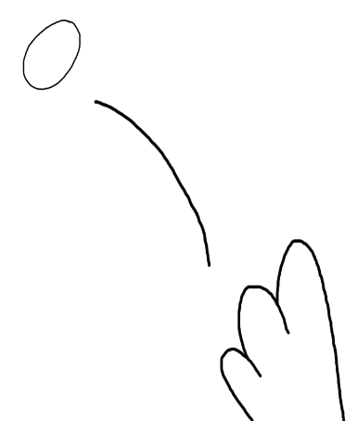
チキンレース
ジャンル : レースゲーム
プレイ人数 : 1～4人
邪魔して!蹴散らせ!
何でもありのレースバトル!
叩いて！投げて！蹴る！
街中で暴れて！
チキン
臆病なやつから消えていく!

